Slide 1


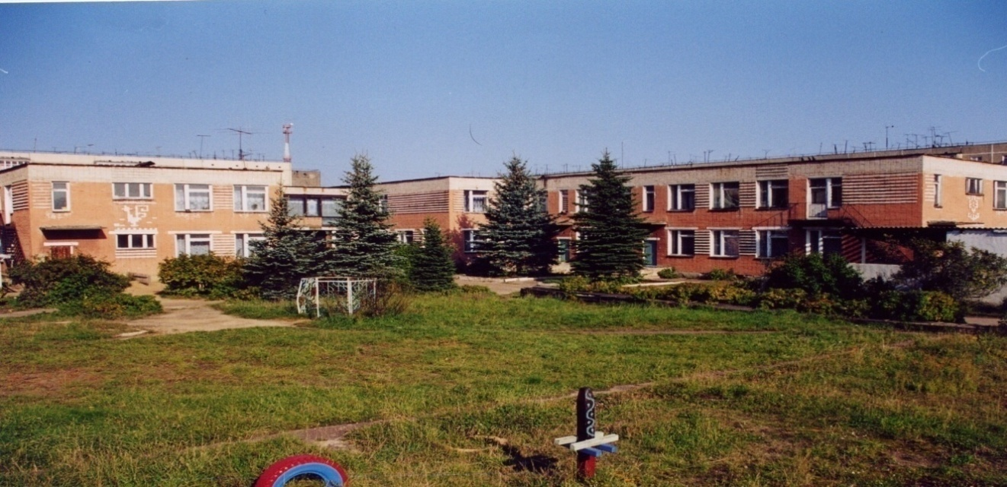

Опыт работы на тему:
Муниципальное дошкольное образовательное учреждение детский сад №117 «Электроник» комбинированного вида городского округа город Буй
«Использование элементов
технологии проблемно – диалогического обучения
в музыкальной деятельности»
Подготовила:
Музыкальный руководитель
Пшеницына Лариса Юрьевна

Slide 2
Хоть выйди ты не в белый свет,
А в поле за околицей,-
Пока идёшь за кем-то вслед,
Дорога не запомнится.
Зато, куда б ты ни попал
И по какой распутице,
Дорога та, что сам искал,
Вовек не позабудется.
(Н.Рыленков)

Slide 3
ИСТОРИЧЕСКИЕ АСПЕКТЫ ПРОБЛЕМНОГО ОБУЧЕНИЯ
Этап зарождения: Сократ, Ж.Ж. Руссо,
А. Дистерверг, Н.И. Пирогов,
К.Д. Ушинский, Л.Н. Толстой.
Л.А. Коменский, И. Г. Песталоцци, Д.Дьюи.
Этап развития: Л.С.Выготский ,
А. Н. Леонтьев, С.Л. Рубинштейн,
А.В. Запорожец.
Современный этап: Мельникова Елена Леонидовна.

Slide 4
АКТУАЛЬНОСТЬ
Применение элементов технологии проблемно – диалогического обучения в области «Музыка», для активизации познавательной мыслительной и творческой деятельности обучающихся.

Slide 5
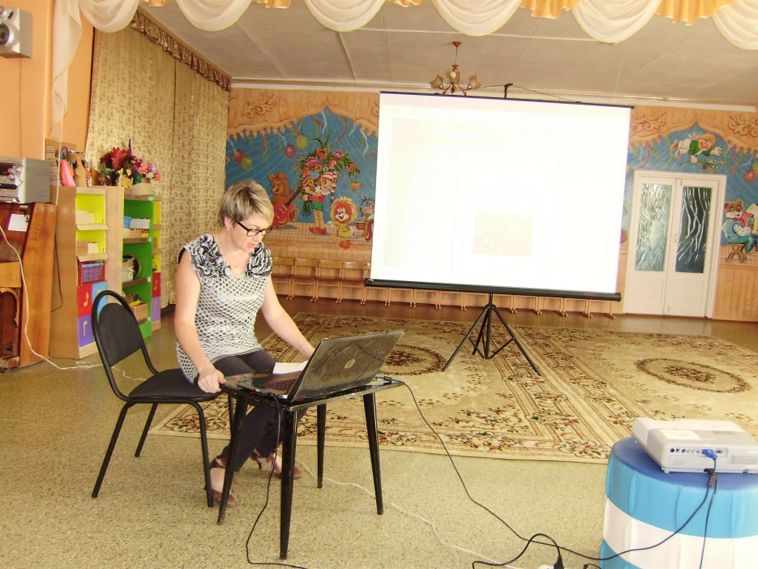
ОБОСНОВАНИЕ ВЫБОРА ТЕМЫ
Программа «Школа 2100»:
-проблемно-диалогическая технология,
- технология формирования типа правильной читательской деятельности (технология продуктивного чтения),
- технология оценивания образовательных достижений (учебных успехов).

Slide 6
ЦЕЛЬ
Мотивация обучающихся к учебно – музыкальной деятельности и активизация их познавательных интересов.
ЗАДАЧИ
Развивать воображения и творческую активность.
Расширять кругозор детей.
Развивать музыкальное мышление детей
Проявлять эмоциональную отзывчивости детей к окружающему.
Совершенствовать их способности, используя накопленный опыт.
Формировать положительную самооценку обучающихся.

Slide 7
ПРИНЦИПЫ
Главный принцип - внимание к каждому ребёнку: учёт его возрастных, речевых, индивидуальных музыкальных особенностей и потребностей.
Принцип целепологание;
Принцип развивающего обучения;
Принцип проблемности;
Принцип индивидуальной образовательной траектории;
Принцип продуктивности и надежности обучения;
Принцип ситуативности обучения;
Принцип образовательной рефлексии.
Музыкальный руководитель – равноправный партнёр.
Свобода и самостоятельность в выборе детьми знаний, умений и навыков.
Ориентация на индивидуальные открытия.

Slide 8
ТЕХНОЛОГИЯ
- это искусство, мастерство, умение, учение, наука.
1. Совокупность приемов и способов получения, обработки или переработки (изменения состояния, свойств, формы) сырья, материалов, полуфабрикатов или изделий в различных отраслях промышленности, строительстве и т. п.
2. Научная дисциплина, разрабатывающая и совершенствующая эти приемы и способы.
3. Описание производственных процессов, инструкции по их выполнению, технологические карты и т. п.
ПЕДАГОГИЧЕСКАЯ ТЕХНОЛОГИЯ
Специальный набор форм, методов, способов, приёмов обучения
и воспитательных средств, системно используемых в образовательном процессе на основе декларируемых психолого-педагогических установок, приводящий всегда к достижению прогнозируемого образовательного результата с допустимой нормой отклонения.

Slide 9
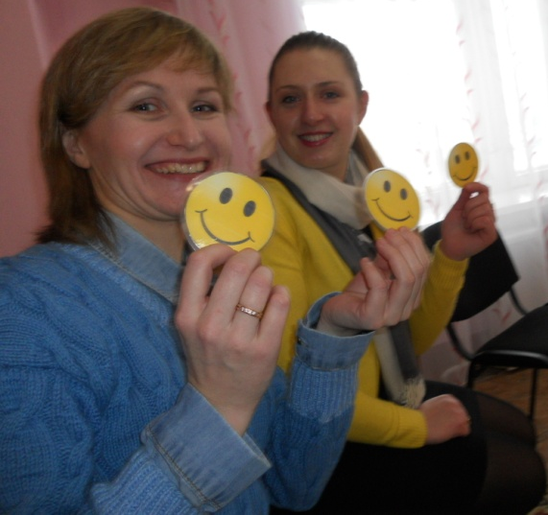
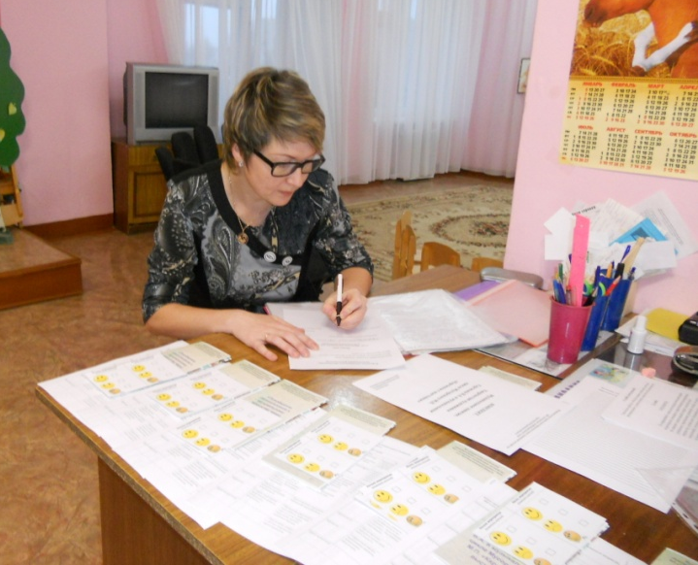
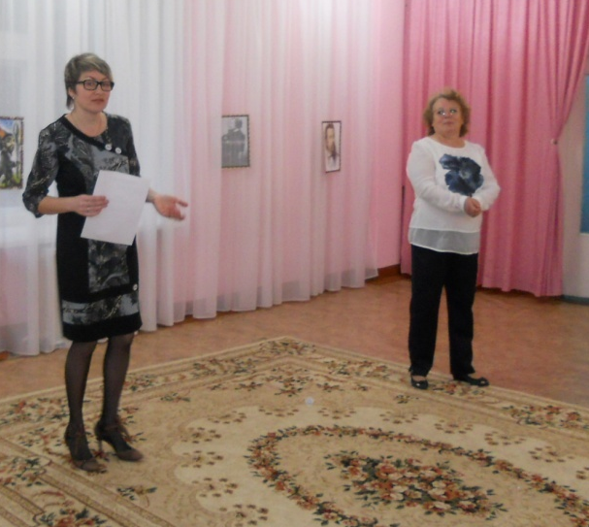
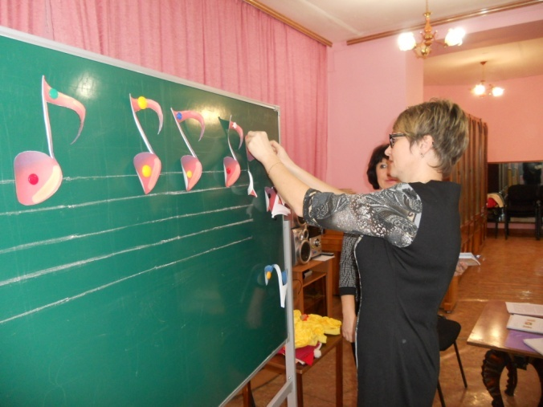
ЭТАПЫ ПРОБЛЕМНОЕ ОБУЧЕНИЕ
Постановка проблемной ситуации;
Анализ проблемной ситуации, формулировка конкретной проблемы;
Решение проблемы (выдвижение, обоснование гипотез, последовательная их проверка);
Проверка правильности решения проблемы;
Рефлексия способов действий.

Slide 10
ЭТАПЫ ПРОБЛЕМНОЕ ОБУЧЕНИЕ
Спросил
Открыл
Создал

Slide 11
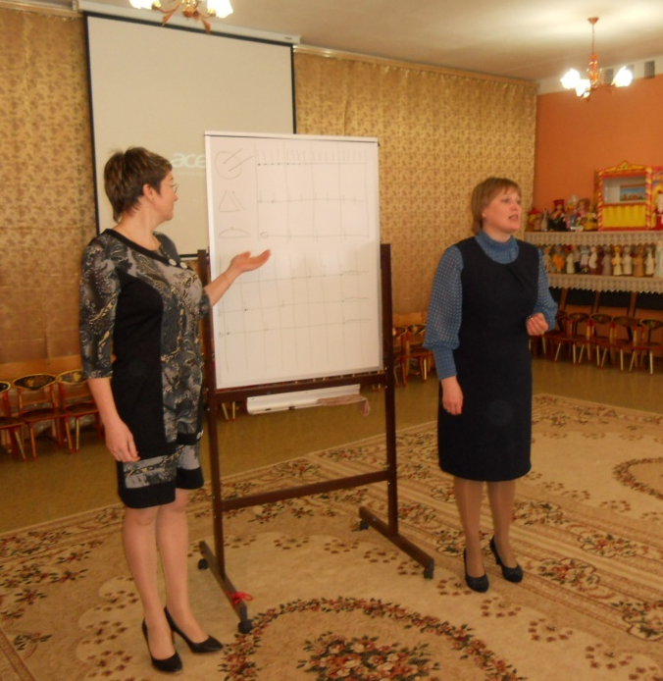
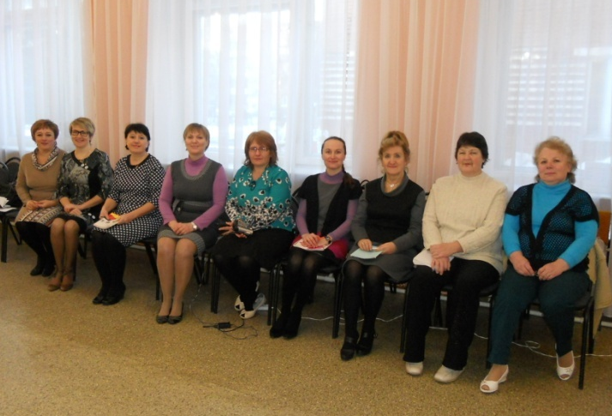
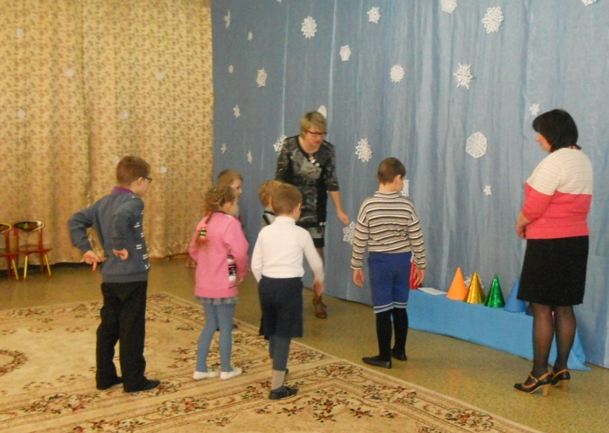
ТЕХНОЛОГИЯ ПРОБЛЕМНО-ДИАЛОГИЧЕСКОГО ОБУЧЕНИЯ
Предназначение | Цель
для всех и каждого | - технология «открытия» знаний обучающимися
для педагога | - ключ к успеху и творчеству
для обучающегося | - интересный и понятный вид деятельности
для образования | - реализация развивающего обучения
для методиста | -универсальная педагогическая технология

Slide 12
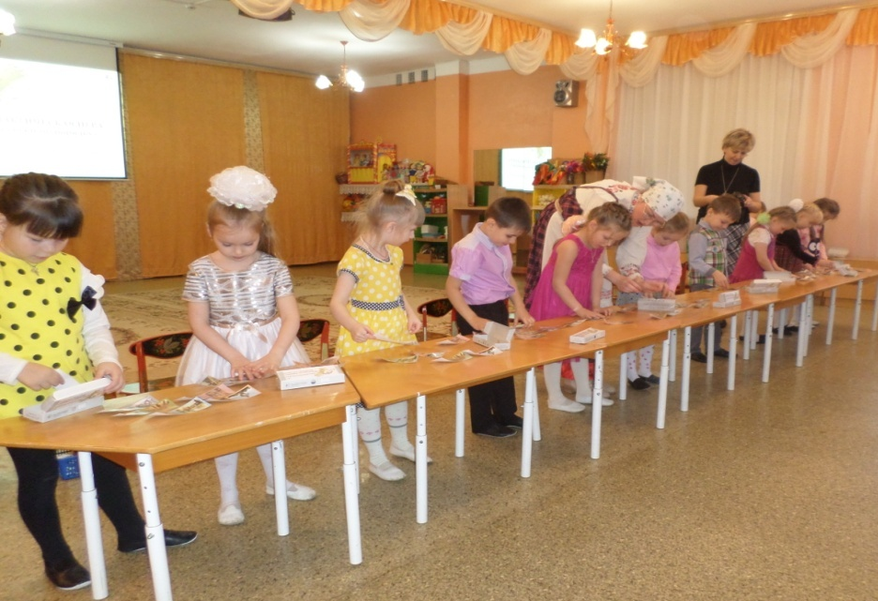
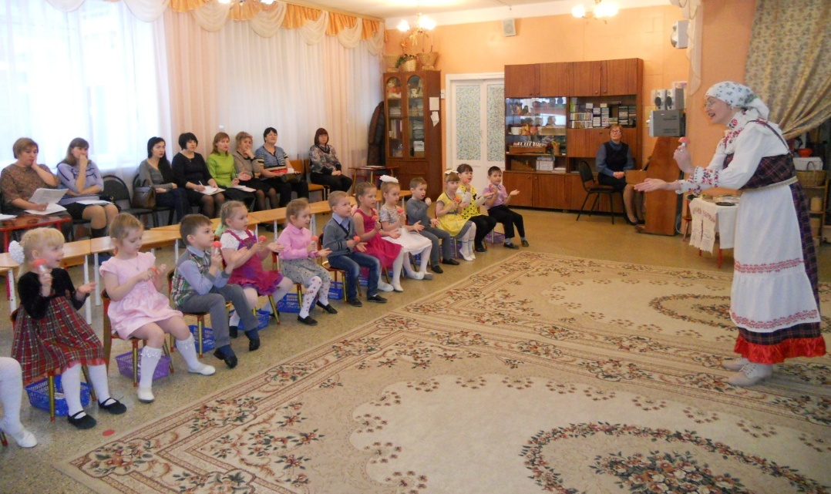
СРАВНИТЕЛЬНАЯ ТАБЛИЦА ОБУЧЕНИЯ
Традиционное обучение | Технологии проблемно – диалогического обучения
Материал даётся в готовом виде | Учить самостоятельно, добывать и уметь применять свои знания
Учебная деятельность - репродуктивна | Учебная деятельность - развивающая
Основная нагрузка на память | На память и мышление
Огромный вклад педагога, низкая отдача со стороны обучающегося | Активная учебная деятельность, педагог – помощник.

Slide 13
МЕТОДЫ ПРОБЛЕМНО-ДИАЛОГИЧЕСКОГО ОБУЧЕНИЯ
Выдвижение и проверка гипотез;
Побуждающий диалог;
Подводящий диалог.
 | Побуждающий | Подводящий
Структура | Отдельные вопросы и побудительные предложения, подталкивающие мысль ребёнка | Система посильных вопросов и заданий, подводящих ребёнка к открытию мысли
Признаки | - мысль ребёнка делает скачок к неизвестному -переживание ребёнком чувства риска -возможны неожиданные ответы - прекращается с появлением нужной мысли | -пошаговое, жёсткое ведение мысли -переживание ребёнком удивления от открытия в конце диалога -почти невозможны неожиданные ответы учеников -не может быть прекращён. Идёт до последнего вопроса
Результат | Развитие творческих способностей | Развитие логического мышления

Slide 14
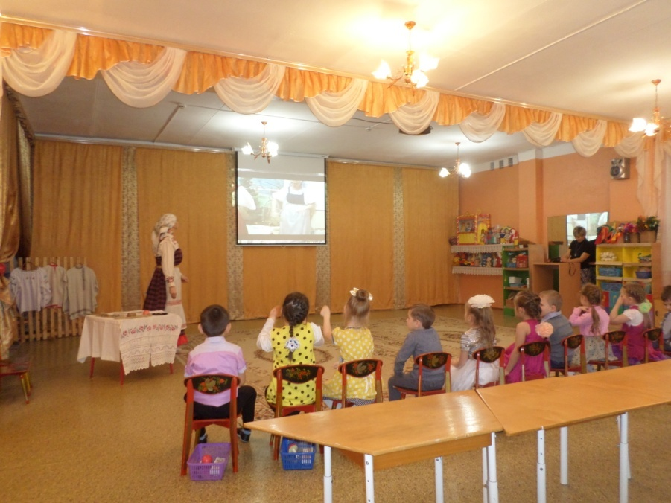
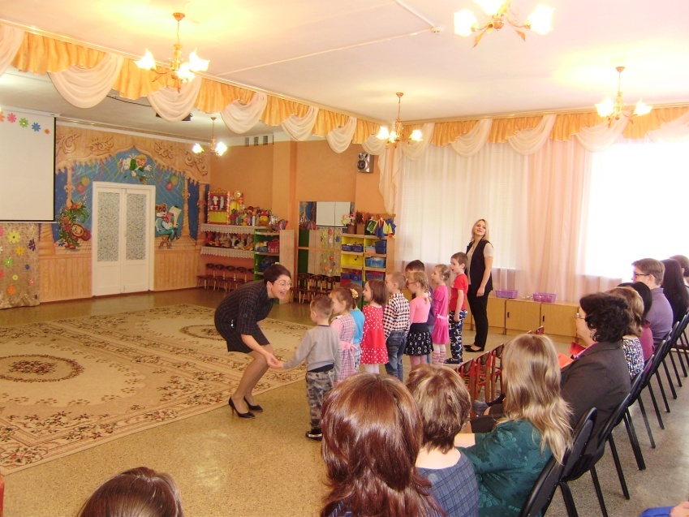
ПРИЁМЫ ДЛЯ СОЗДАНИЯ ПРОБЛЕМНЫХ СИТУАЦИЙ
Подведение детей к противоречию и предложение самостоятельно найти способ его разрешения;
Изложение различных точек зрения на один и то же вопрос;
Предложение детям рассмотреть явление с различных позиций;
Побуждение детей к сравнению, обобщению, выводам из ситуации, сопоставлению фактов;
Постановка конкретных вопросов на обобщение, обоснование, конкретизацию, логику, рассуждение;
Постановка проблемных задач;
«Яркое пятно»

Slide 15
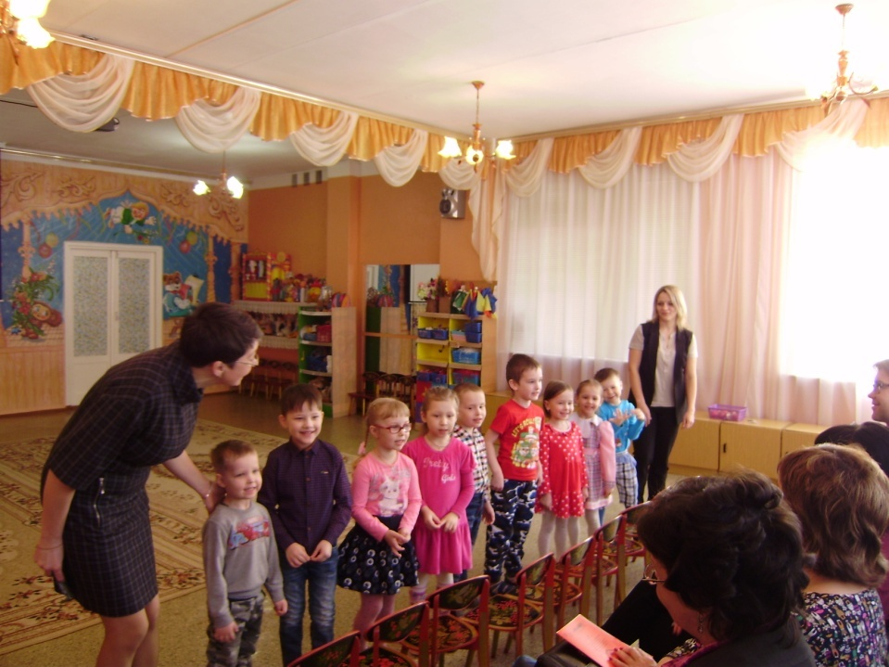
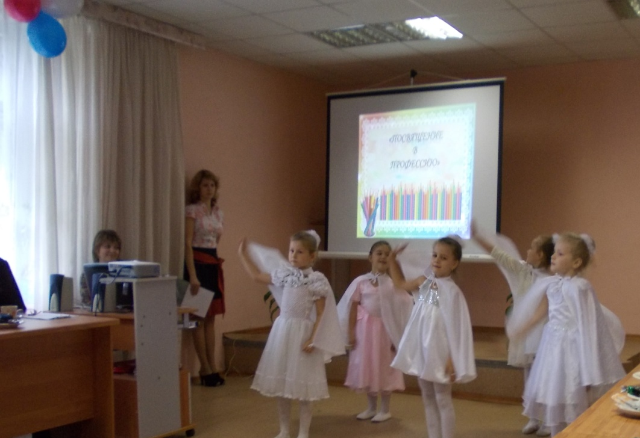
БИНАРНЫЕ МЕТОДЫ ОБУЧЕНИЯ
Методы преподавания Преподавание — управление учебно-познавательной деятельностью обучаемых. | Методы учения Учение – это деятельность по освоению, закреплению и применению полученных знаний, умений и навыков.
а) сообщающий | а) исполнительный
б) объяснительный | б) репродуктивный
в) инструктивный | в) практический
г) объяснительно- побуждающий | г) частично-поисковый
д) побуждающий | д) поисковый

Slide 16
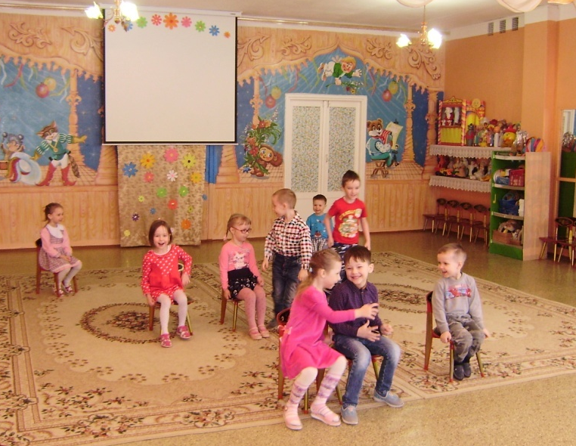
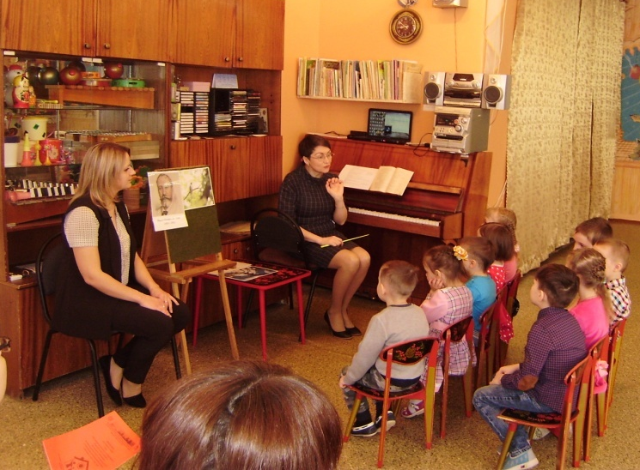
ЭТАПЫ ОРГАНИЗАЦИИ ПРОЦЕССА ПОЗНАНИЯ
Побуждение ребёнка к активности;
Поиск смысла происходящих изменений и открытие нового знания;
Рефлексия
Виды рефлексии:
Физическая: (успел – не успел, легко – тяжело);
Сенсорная: (самочувствие: комфортно – дискомфортно, интересно – скучно);
Интеллектуальная: (Что вы поняли? Что не поняли? Какие затруднения испытывали? Что вы сегодня узнали? Что было трудно выполнять? Чему вы научились? Что у вас получилось? Что вы смогли сделать? Где вам это пригодиться? Для чего вам это нужно?).

Slide 17
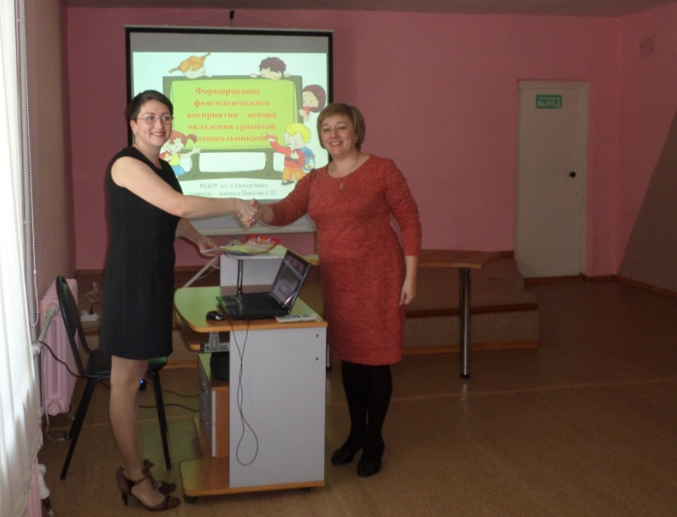
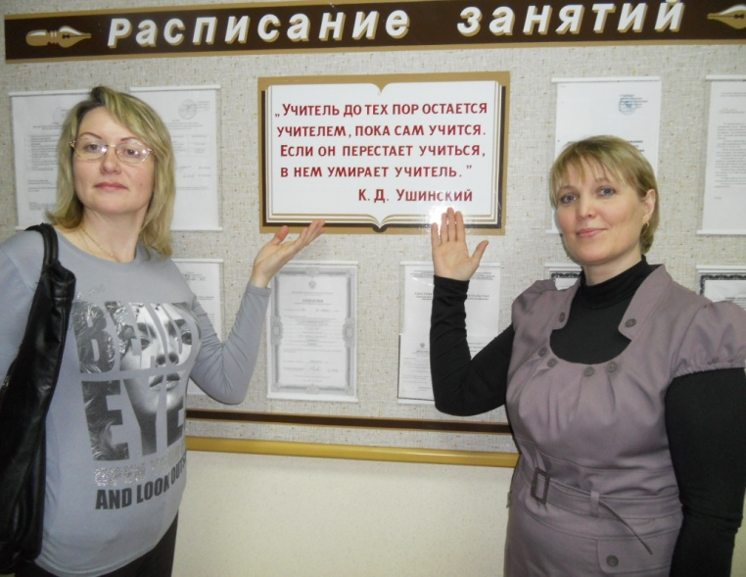
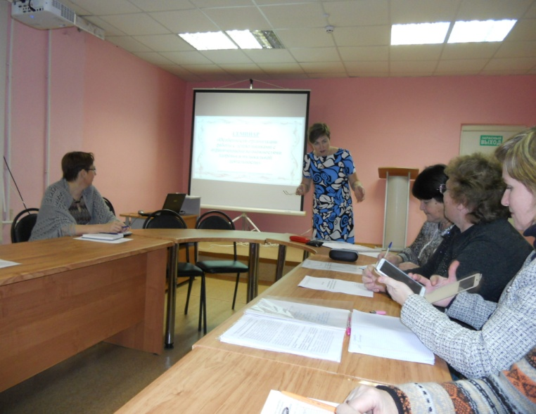
УСЛОВИЯ И СРЕДСТВА ОБУЧЕНИЯ
Повышение квалификации – прошла курсы по данной теме;
Методическая составляющая (изучала, и продолжаю, изучать технологию, методическую литературу, передовой педагогический опыт,
Для родителей проводила НОД то теме: «Музыка весны» в средней группе.
Участвовала в муниципальном конкурсе методических разработок : «От нитки до одежды и «Как рубашка в поле выросла» - 1 место, в региональном конкурсе.
Приняла участие в межмуниципальном конкурсе музейных уроков «За страницами учебниками» - 2 место.

Slide 18
СРЕДСТВА ОБУЧЕНИЯ
.
идеальными
материальными
слово педагога
опорные сигналы
учебные пособия
наглядные средства
символ, схема, карточка, таблица, пособия, опорные слова
оборудование
технические средства
интернет ресурсы

Slide 19
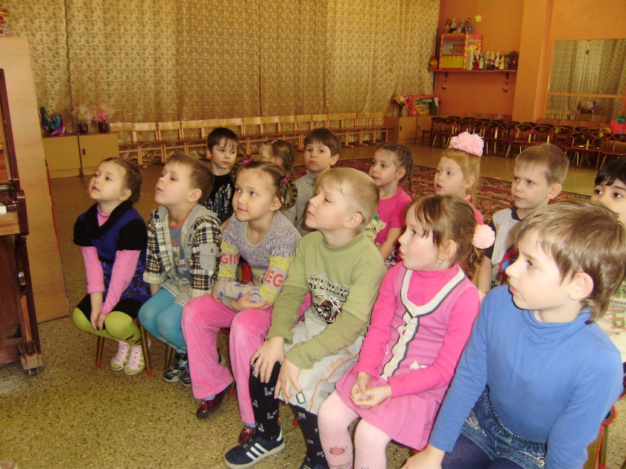
УСЛОВИЯ РЕАЛИЗАЦИИ ПРОБЛЕМНО – ДИАЛОГИЧЕСКОГО ОБУЧЕНИЯ
обеспечение мотивации обучающихся, способной вызвать интерес к содержанию проблемы;
значимость информации для обучающихся, получаемой при решении проблемы;
обеспечение посильной деятельности обучающихся с возникающими на каждом этапе проблемами;
необходимость диалогического, доброжелательного общения с обучающимися, когда с вниманием и поощрением относятся к различным точкам зрения, гипотезам, предложениям, высказываемым детьми.

Slide 20
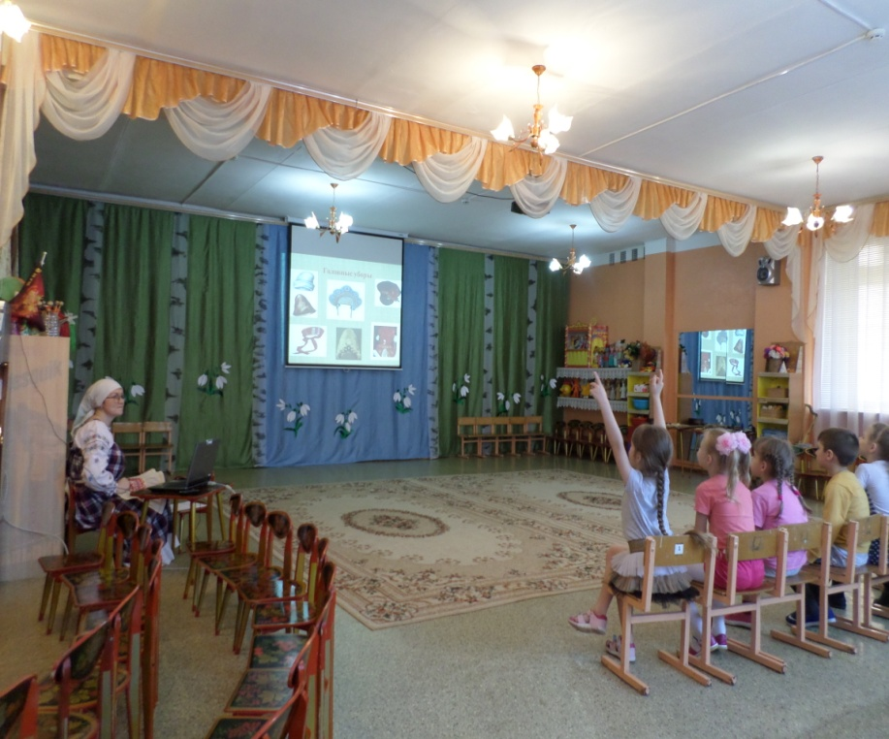
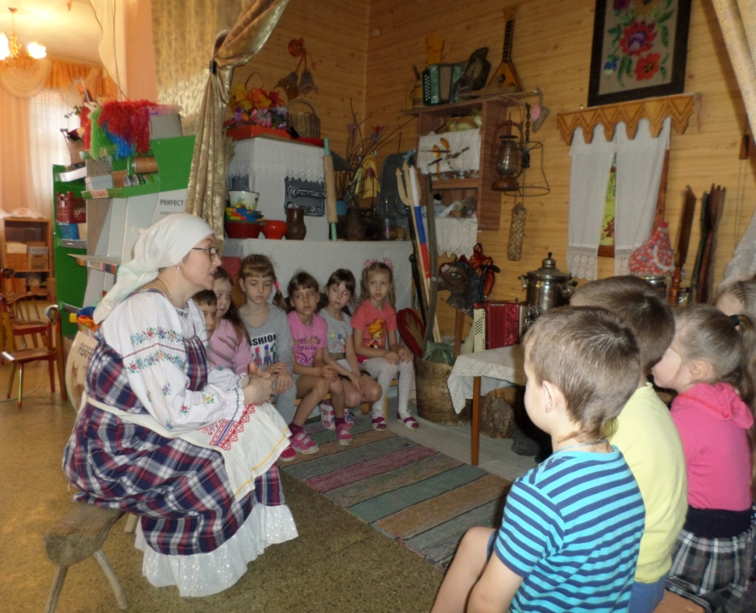
ФОРМЫ ОБУЧЕНИЯ
Дискуссия - это способ обсуждения, какого либо вопроса или проблемы.
Мозговой штурм - оперативный метод решения проблемы на, при котором участникам обсуждения предлагают высказывать как можно большее количество вариантов решения, в том числе самых фантастичных.
Эвристическая беседа – по наводящим вопросам педагога, дети самостоятельно приходят к верному решению вопроса.

Slide 21
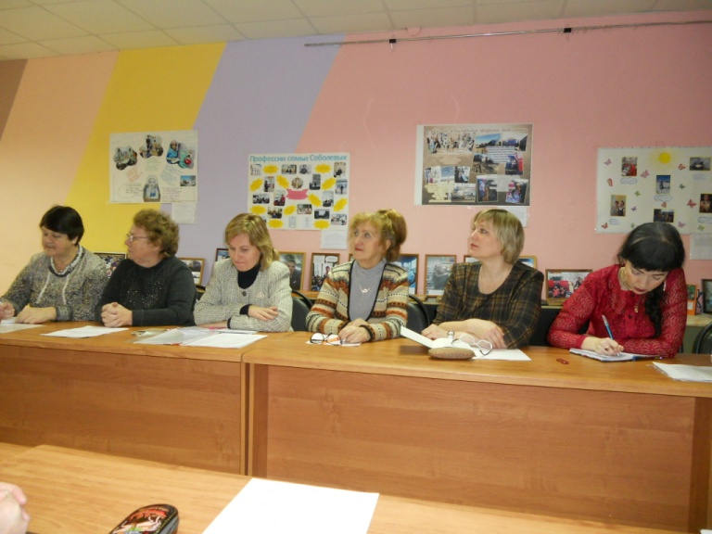
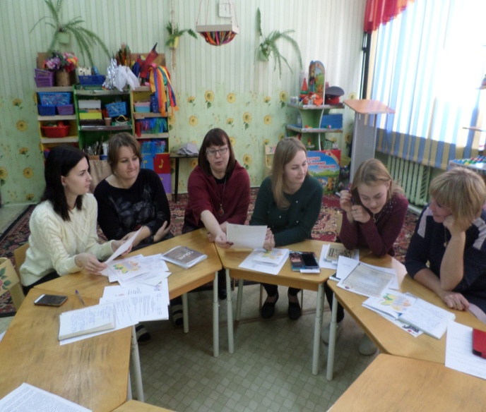
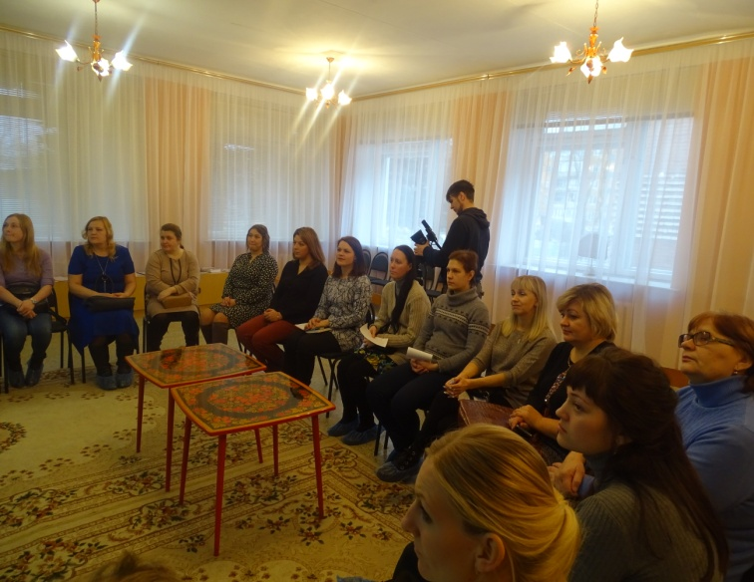
ВЗАИМОДЕЙСТВИЯ С ПЕДАГОГПМИ И РОДИТЕЛЯМИ
ПЕДАГОГИ
РОДИТЕЛИ
КОНСУЛЬТАЦИИ
АНКЕТИРОВАНИЕ
ПАПКИ- ПЕРЕДВИЖКИ
СЕМИНАРЫ
ВЗАИМОДЕЙСТВИЕ СО СПЕЦИАЛИСТАМИ
ДНИ ОТКРЫТЫХ ДВЕРЕЙ
ИНДИВИДУАЛЬНЫЕ БЕСЕДЫ

Slide 22
ДИАГНОСТИЧЕСКОЕ ОБСЛЕДОВАНИЕ
Ф.И. ребёнка | Эмоциональное отношение к музыкальной деятельности | Познавательный интерес | Творческая активность | Рефлексия | итог
Уровни развития эмоциональное отношение к музыкальной деятельности
Низкий уровень – Ребёнок не проявляет эмоций.
Средний уровень – Эмоциональное отношение к деятельности скудное.
Высокий уровень - Позитивное отношение к деятельности (речь, мимика, жестикуляция).
Уровни развития познавательного интереса
Низкий уровень – Отсутствие у ребенка интереса. Исключение составляют позитивные реакции на образный и интересный материал.
Средний уровень – Устойчивый познавательный интерес. Позитивные реакции возникают на новый материал. Ребенок задаёт вопросы, включается в разговор.
Высокий уровень - Обобщённый познавательный интерес. Познавательный интерес выходит за рамки изучаемого материала.
Уровни развития творческой активности
Низкий уровень – Ребенок очень слабо проявляет творческую активность, не задаёт вопросы о новом материале; выполняет задания, связанные с ним при помощи педагога.
Средний уровень – Ребенок самостоятельно пытается найти способ решения заданий, задаёт вопросы.
Высокий уровень – Ребенок проявляет выраженное творческое отношение к способу решения заданий, стремится получить дополнительные сведения.
Уровни развития рефлексии
Низкий уровень – Не принимает участие в подведении итога деятельности.
Средний уровень – Отвечает на вопросы при помощи педагога.
Высокий уровень – Самостоятельно отвечает на поставленные вопросы, делает выводы.

Slide 23
РЕЗУЛЬТАТЫ ОБСЛЕДОВАНИЯ
Мониторинг развития обучающихся группы «Земляничка» в соответствии с использованием элементов технологии проблемно – диалогического обучения за 2016 – 2019 учебных годов.
Начало учебного года
Уровень год | 2016 – 2017 Средняя группа 24 ребёнка | 2017 – 2018 Старшая группа22 ребёнка | 2018 – 2019 Подготовительная к школе группа 24 ребёнка
Низкий | 50% | 18% | 0
Средний | 25% | 59% | 63%
Высокий | 25% | 23% | 27%

Slide 24
РЕЗУЛЬТАТЫ ОБСЛЕДОВАНИЯ
Конец учебного года
Уровень год | 2016 – 2017 Средняя группа 24 ребёнка | 2017 – 2018 Старшая группа22 ребёнка | 2018 – 2019 Подготовительная к школе группа 24 ребёнка
Низкий | 0 | 0 | 0
Средний | 71% | 54% | 17%
Высокий | 29% | 46% | 83%

Slide 25
РЕЗУЛЬТАТЫ ОБСЛЕДОВАНИЯ
Развитие эмоциональное отношение к музыкальной деятельности
Уровень год | 2016 – 2017 Средняя группа |  | 2017 – 2018 Старшая группа |  | 2018 – 2019 Подготовительная к школе группа
 | Начало года | Конец года | Начало года | Конец года | Начало года | Конец года
Низкий | 62% | 0 | 23% | 0 | 0 | 0
Средний | 13% | 70% | 54% | 59% | 58% | 25%
Высокий | 25% | 30% | 23% | 41% | 42% | 75%
Развитие познавательного интереса
Уровень год | 2016 – 2017 Средняя группа |  | 2017 – 2018 Старшая группа |  | 2018 – 2019 Подготовительная к школе группа
 | Начало года | Конец года | Начало года | Конец года | Начало года | Конец года
Низкий | 54% | 16% | 32% | 0 | 0 | 0
Средний | 38% | 54% | 45% | 55% | 58% | 25%
Высокий | 8% | 30% | 23% | 45% | 42% | 75%

Slide 26
РЕЗУЛЬТАТЫ ОБСЛЕДОВАНИЯ
Развитие творческой активности
Уровень год | 2016 – 2017 Средняя группа |  | 2017 – 2018 Старшая группа |  | 2018 – 2019 Подготовительная к школе группа
 | Начало года | Конец года | Начало года | Конец года | Начало года | Конец года
Низкий | 49% | 13% | 9% | 0 | 0 | 0
Средний | 38% | 57% | 68% | 41% | 50% | 8%
Высокий | 13% | 30% | 23% | 59% | 50% | 92%
Рефлексия
Уровень год | 2016 – 2017 Средняя группа |  | 2017 – 2018 Старшая группа |  | 2018 – 2019 Подготовительная к школе группа
 | Начало года | Конец года | Начало года | Конец года | Начало года | Конец года
Низкий | 42% | 13% | 23% | 0 | 0 | 0
Средний | 45% | 49% | 64% | 59% | 67% | 29%
Высокий | 13% | 38% | 13% | 41% | 33% | 71%

Slide 27
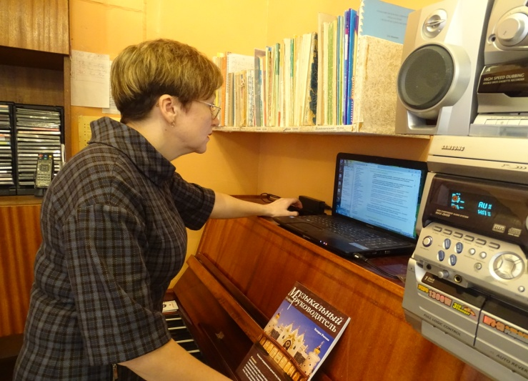
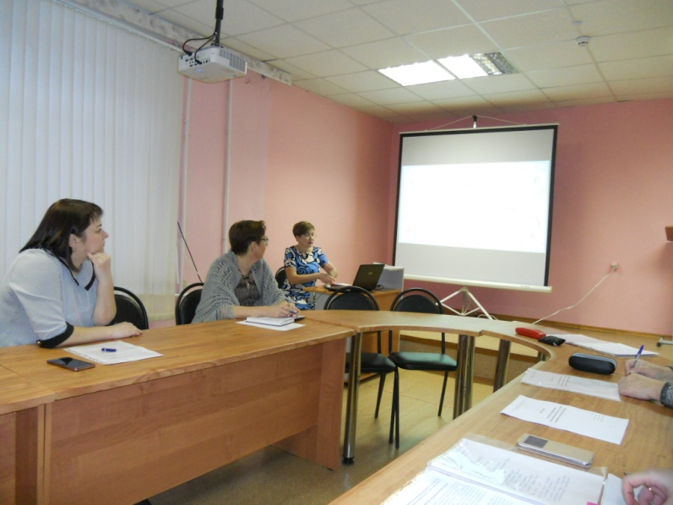
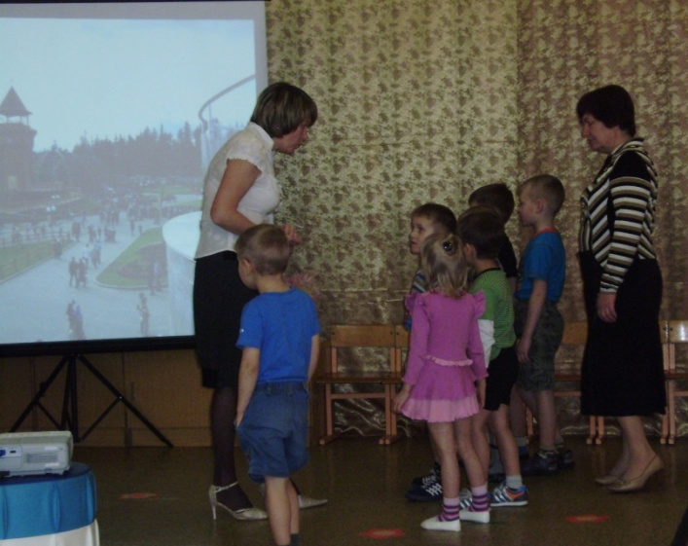
В ПЕРСПЕКТИВЕ СВОЕЙ ДЕЯТЕЛЬНОСТИ СЧИТАЮ НЕОБХОДИМЫМ:
1. Совершенствовать знания по данной технологии.
2. Продолжать взаимодействовать с детьми, используя элементы проблемно – диалогического обучения.
3. Распространять педагогический опыт в сообществе педагогов города и области.

Slide 28
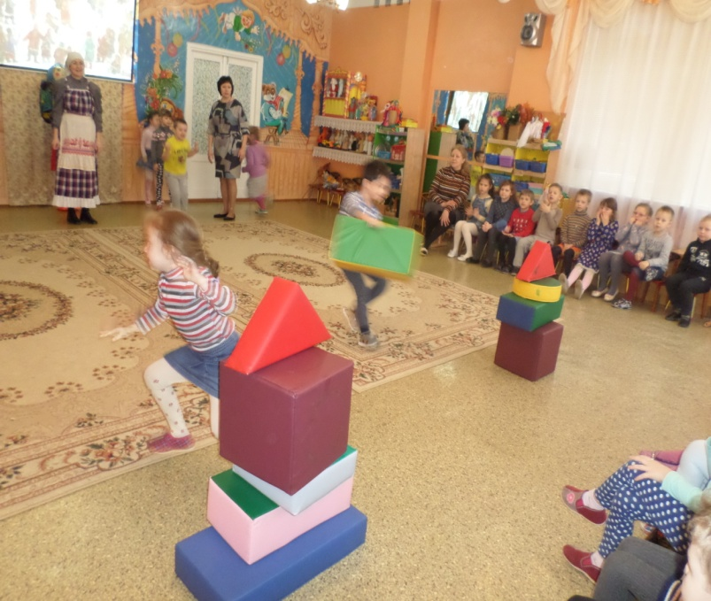
ЗАКЛЮЧЕНИЕ
Самостоятельность музыкального мышления обучающихся, которые включаются в процесс активного познания музыкального искусства.
Открытие неизвестного, нового.
Доступность в выполнении проблемного музыкального задания.
Усвоение конкретных знаний, и умение применять их в аналогичных и изменённых условиях.
Проблемные задания составляются с учетом всех видов музыкальных деятельности

Slide 29
ВЫВОДЫ
Элементы технологии проблемно-диалогического обучения являются:
результативными, т.к. могут обеспечить высокое качество усвоения знаний, эффективное развитие интеллекта и творческие способности детей, воспитать активную личность;
- здоровьесберегающими, т.к. позволяют снизить нервно-психические нагрузки обучающихся за счёт стимуляции познавательной мотивации и «открытия» знаний (не испытывать стресс в момент осознания того, что он чего-то не знает);
- общепедагогическими, т.к. используются в любом виде детской деятельности и в любой образовательной ступени (возрастной группе), в том числе и музыкальной.

Slide 30
ЛИТЕРАТУРА
1. Алиев Ю.Б. Настольная книга школьного учителя-музыканта. М., 2000.
2.Брушлинский А.В. Психология мышления и проблемноеобучение.М.,1983.
3. Бунеев. Р.Н., Бунеева Е. В., Вахрушев А.А..Мельникова Е. Л Программа «Школа 2100. Детский сад 2100».
4.Вахрушева Л. Н. Методы проблемного обучения детей предшкольного возраста //Начальная школа. - 2010 - № 1 - С. 18-21.
5.Костина Э.Программа «Камертон»
6. Мельникова, Е.Л. Проблемно-диалогическое обучение: понятие, технология, методика. Монография / Е.Л. Мельникова. – М.: Баласс, 2015. – 272 с.
7. Мельникова Е.Л. Технология проб­лемного диалога и пути ее освоения учителем // Актуальные проблемы развития системы повышения квалификации. На­чальное и дошкольное образование: Сб. научных ст. - М., 2003.
Интернет-ресурсы:
https://kopilkaurokov.ru/nachalniyeKlassi/prochee/iz-opyta-raboty-po-ispol-zovaniiu-tiekhnologhii-probliemno-dialoghichieskogho-obuchieniia
https://www.maam.ru/detskijsad/priemy-i-metody-problemnogo-obuchenija-v-detskom-sadu.html
https://www.maam.ru/detskijsad/problemnoe-obuchenie-v-dou.html
https://infourok.ru/tehnologiya-problemnogo-obucheniya-v-dou-2902646.html
http://doshkolnik.ru/musika/12639-formirovanie-poznavatelnyh-sposobnosteiy-deteiy-doshkolnogo-vozrasta-sredstvami-muzyki.html
http://psihdocs.ru/sovremennie-v2.html?page=5

Slide 31
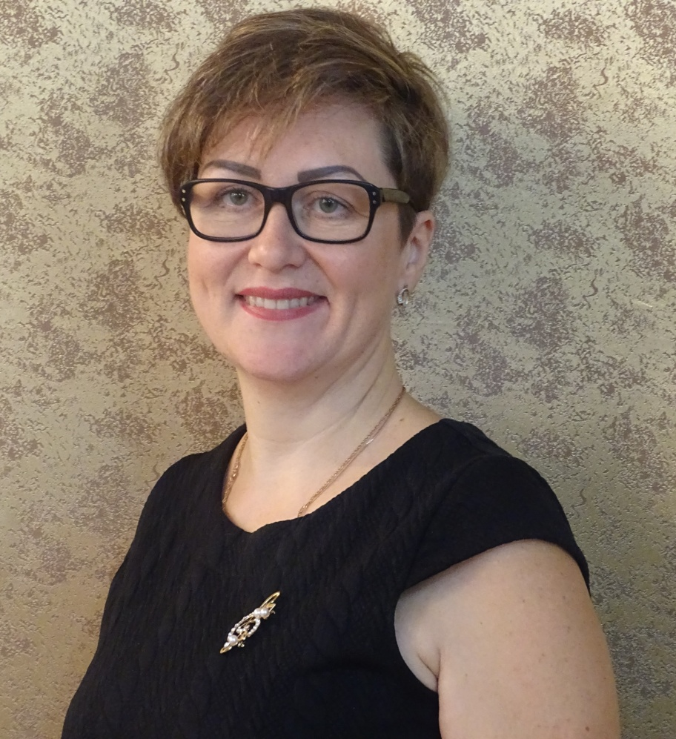
ПОДГОТОВИЛА
Пшеницына Лариса Юрьевна
Высшая
квалификационная
категория

